Slide 1
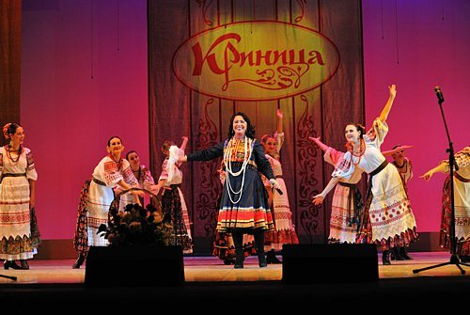
Ансамбль казачьей песни «Криница»

Slide 2
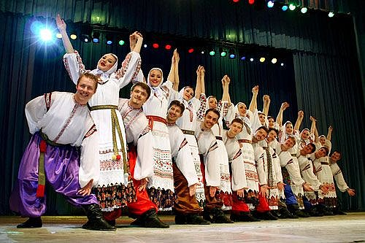
Ансамбль создан в 1994 году на базе Краснодарского государственного университета культуры и искусств.

Slide 3
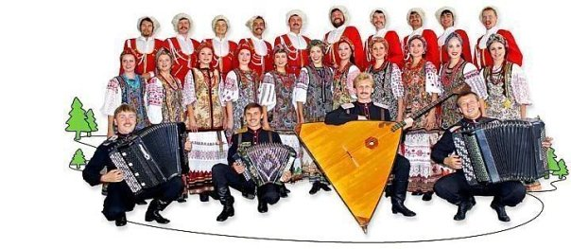
В коллективе 27 молодых артистов. Все профессионально образованны, умеют не только петь, танцевать и играть на различных народных инструментах, но и собирать редкие образцы народного творчества, поэтому репертуар всегда свеж и ярок, а выступления отличаются зрелищностью.

Slide 4
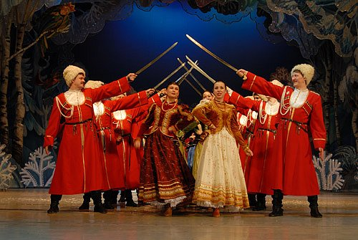
Особый эффект программе придают сценические костюмы: у мужчин – традиционная военизированная форма кубанских казаков, у женщин – талантливая стилизация традиционной одежды казачек из среды линейцев, черноморцев и некрасовцев.

Slide 5
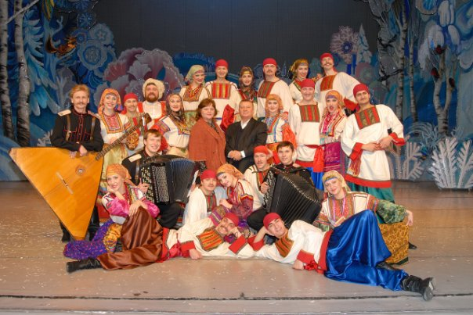
В концертной программе ансамбля можно услышать не только традиционный фольклор, но и современные обработки Кубанских песен, с использованием синтезированных звуков и современных ритмов.

Slide 6
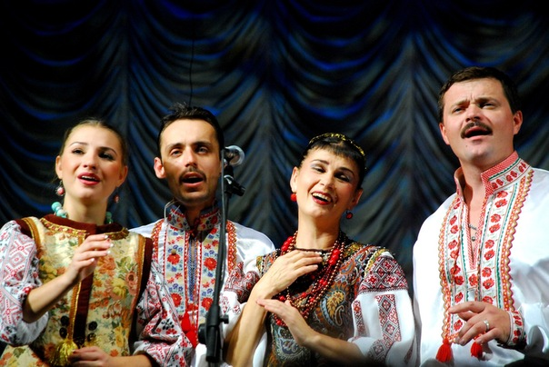
Выступление подарит ощущение свободного духа. Обаяние и талант, искрометная молодость артистов перенесут в жемчужину России– Кубань.

